Slide 1

Die Wissenschaft in der Vertrauenskrise? Eine institutionshistorische Lektüre
Antonio Loprieno, Basel/Wien
club research Wien
Presseclub Concordia, 16. Oktober 2019

Slide 2
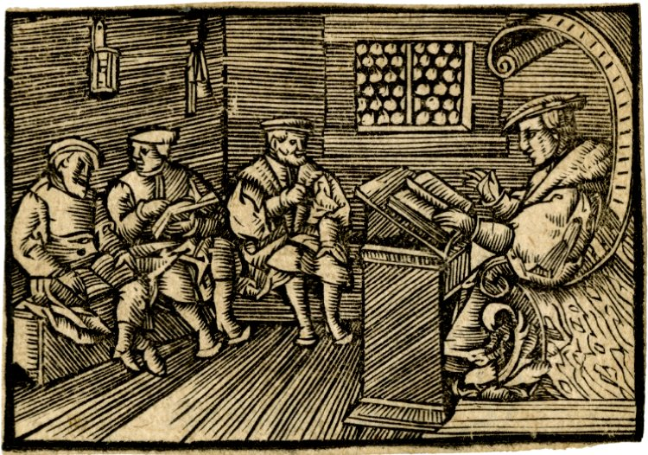
An der Quelle des Vertrauens in das Wissen: academia, universitas und Lehramt
Von ihren Anfängen bis zum XVIII. Jahrhundert ist die Universität (studium generale, universitas studiorum) eine Stätte der Verkündung universellen Wissens, hierarchisch organisiert und in Stände gegliedert.
Hauptgewicht auf die Nützlichkeit des vermittelten Wissens für Kirche, Staat und Gesellschaft: es wurden vor allem die moralische (d.h. praktische) und die institutionelle Perspektive gefördert.
Konsequenz dieser utilitaristischen Verortung der Lehre war eine enge Orientierung an den Kriterien der beruflichen Qualifikation: Aufrücken der Artisten zu den beruflichen Hohen Fakultäten (Theologie, Jus, Medizin), die über ein höheres soziales Kapital verfügten.
Der Gültigkeitsanspruch des vermittelten Wissens beruhte auf dem sozialen Status eines kirchlich legitimierten Lehramtes.
The Academia Basiliensis, aus S. Münster,
Cosmographia, 1544-50, BM London

Slide 3
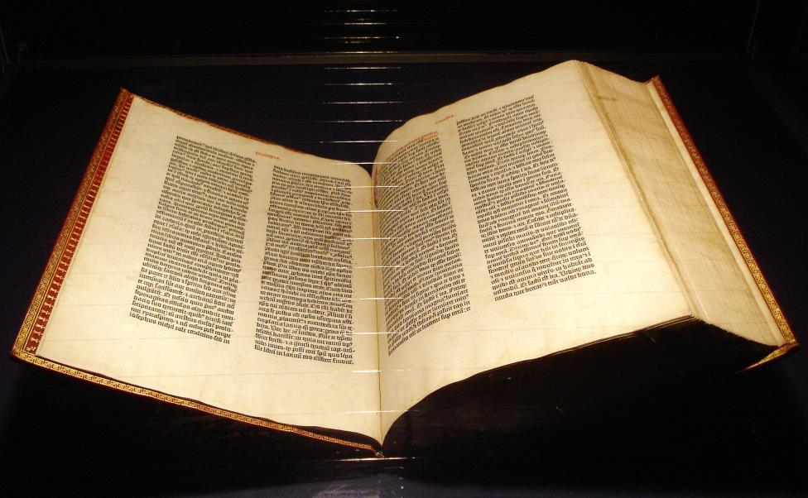
Technologische > weltanschauliche Innovation
Buchdruck 1454 > Reformation 1517

Slide 4
Vom tradierten zum auktorialen Wissen
Durch eine breitere Verfügbarkeit des schriftlichen Wortes führen Buchdruck und Reformation zur Marginalisierung des Lehramtes und zum Primat des Schrifttums bei der Wissensvermittlung.
Das Geschriebene basiert auf dem Wissen eines individuellen Autors (und sei Letzterer auch Gott) und lässt die persönliche Auslegung des Lesers zu.
Das Wissen soll nun auch vernünftig (d.h. plausibel) und überprüfbar sein und dadurch Vertrauen erzeugen.
➔Wissen: institutionell > individuell, Glaube > Vertrauen

Slide 5
Technologische > weltanschauliche Innovation
Galileis Fernrohr 1608
Keplers Fernrohr 1611
universelles Wissen > spezialisierte Wissenschaft

Slide 6
Vom Vertrauen in das gelehrte Wissen zum Vertrauen in die entdeckte Wissenschaft
Im 17. und 18. Jahrhundert wird die konfessioneller gewordene, auf Lehre basierende Universität durch die wissenschaftliche, auf Forschung ausgerichtete Akademie allmählich ersetzt: eine gelehrte Gesellschaft, ohne Lehrprogramme, ggf. mit Forschungsinstituten, von Professoren geführt, die in gemeinsamen Sitzungen Forschungsergebnisse vortragen.
Die Akademien und Gelehrtengesellschaften waren Orte der Verbreitung aufklärerischen Gedankengutes und trugen zur Festigung eines autonomen wissenschaftlichen, d.h. auf Empirie, und nicht auf Tradition basierenden Diskurses bei: Giambattista Vico, La scienza nuova, 1725.
Gesamteuropäische Erfolgsgeschichte: Accademia dei Lincei 1603, Deutsche Akademie der Naturforscher Leopoldina 1652, Royal Society 1660, American Academy of Arts and Sciences 1780, Schweizerische Naturforschende Gesellschaft 1815, Österreichische Akademie der Wissenschaften 1847, British Academy 1902, usw.

Slide 7
Vom metaphysischen Glauben zum empirischen Vertrauen
Durch eine breitere Verfügbarkeit des schriftlichen Wortes führen Buchdruck und Reformation zur Marginalisierung des Lehramtes und zum Primat des Schrifttums bei der Wissensvermittlung.
Das Geschriebene basiert auf dem Wissen eines individuellen Autors (und sei Letzterer auch Gott) und lässt die persönliche Auslegung des Lesers zu.
Das Wissen soll nun auch vernünftig (d.h. plausibel) und überprüfbar sein und dadurch Vertrauen erzeugen.
➔Wissen: institutionell > individuell, Glaube > Vertrauen

Slide 8
Vertrauen in die Wissenschaft 1700-2000
Buchmäßig (es steht geschrieben, dass...)
Auktorial (Einstein argumentiert, dass...)
Überprüfbar (das Experiment zeigt, dass)
Gefiltert (ein peer review Verfahren hat ergeben, dass...)
Plausibel (es ist vernünftig zu behaupten, dass...)
Gelehrt (der Professor sagt, dass...)
Geforscht (neuere Forschung führt zum Ergebnis, dass...)
Autonom (entgegen der herrschenden Meinung zeigt sich, dass...)
Analog (unter gleichen Bedingungen gilt, dass...)
➔ Eminenz der Person // Vertrauen in deren Wissenschaft

Slide 9
Vertrauen in die Wissenschaft 2000–
Eine dritte Kernaufgabe für die institutionalisierte Wissenschaft: Wissenstransfer, Innovation

Slide 10
Vergesellschaftung der Wissenschaft 2000–
Das traditionelle Vertrauen in die Wissenschaft war historisch in sozialer Distinktion begründet. In den letzten 20 Jahren hat in der Wissenschaft ein Vergesellschaftungsprozess stattgefunden, der gleichzeitig zu ihrer Demokratisierung und Relativierung geführt hat. Wissenschaft ist zugänglicher geworden, hat dadurch jedoch an Verbindlichkeit verloren.
Durch diese Annäherung zwischen Wissenschaft und Gesellschaft sind auch Wissenschaftspolitik und evidenzbasierte Entscheidungen ins Zentrum der Aufmerksamkeit gerückt (vgl. Wissenschaftsrat auf nationaler Ebene, Science Advice Mechanism auf EU-Ebene). Es geht nicht um „Szientismus“ (Absolutheitsanspruch der Wissenschaft), sondern um die adäquate Einbettung wissenschaftlicher Erkenntnisse in gesellschaftspolitische Entscheidungen, in die immer auch ökonomische, kulturelle und gesellschaftliche Interessen einfließen.

Slide 11
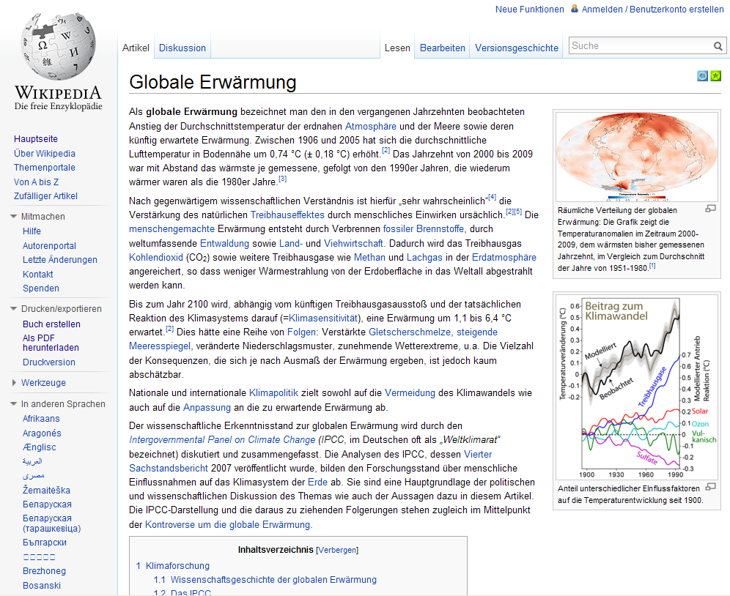

Technologische > weltanschauliche Innovation
Unter dem Primat des Buches wurde das Wissen einem spezifischen Autor zugeschrieben (auktoriales Wissen), digitale Information wird hingegen durch eine Community gesteuert (soziales Wissen).

Slide 12

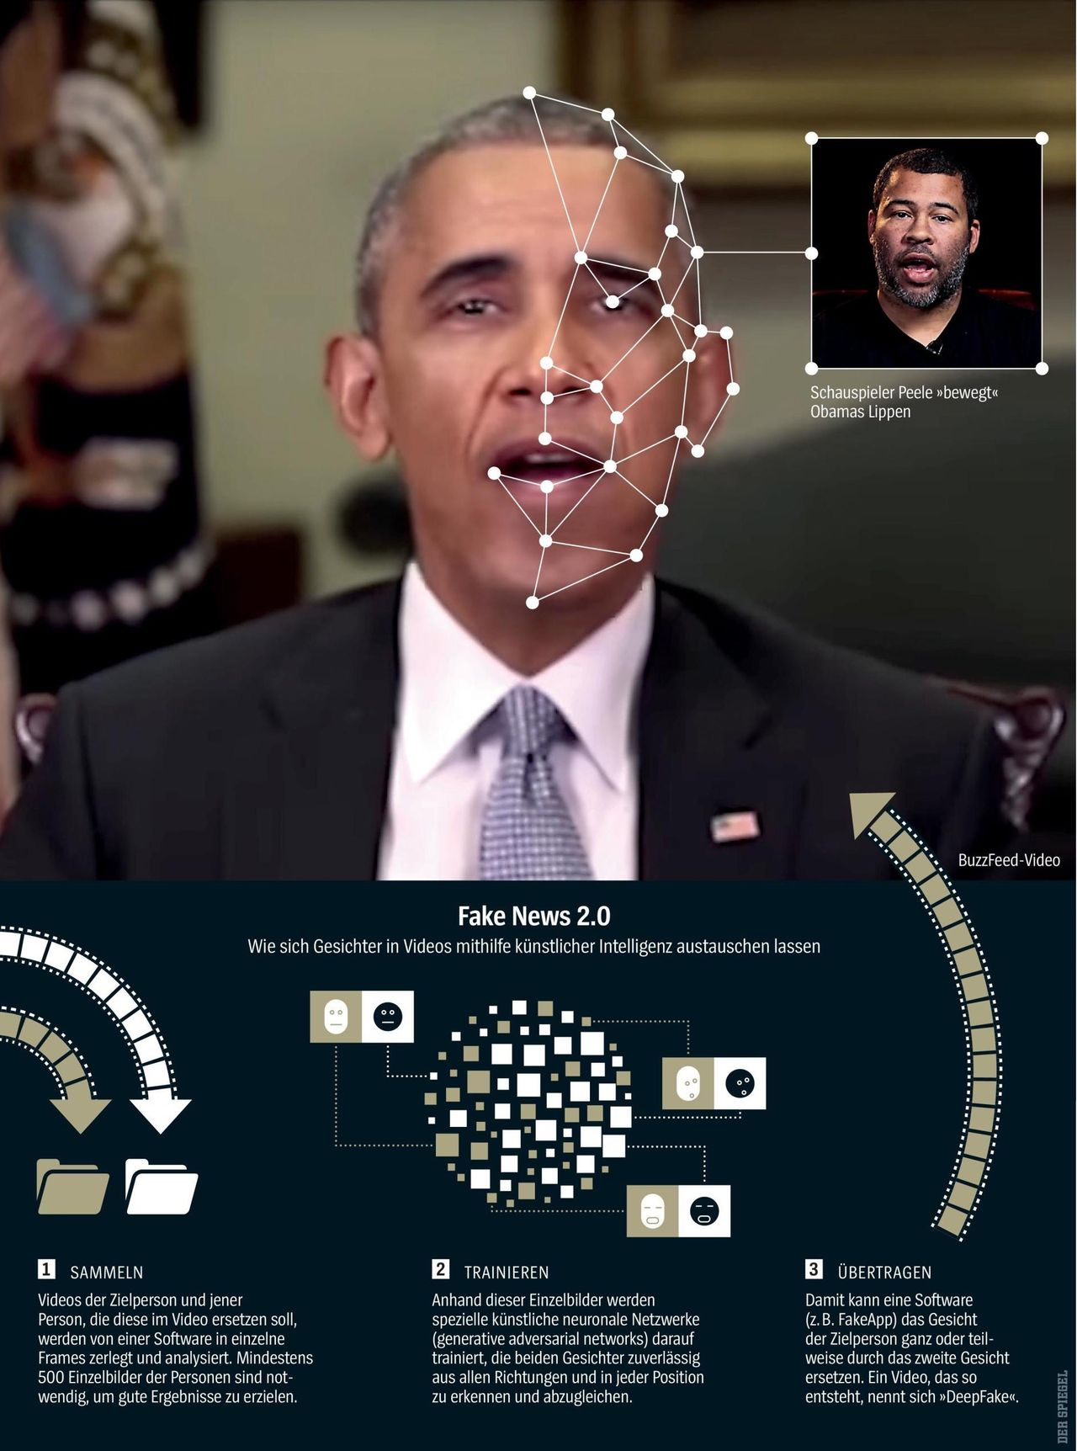
Von der Darstellung zur Simulation
Durch das digitale Medium wird Wissen in Fragmente von Information zerlegt.

Slide 13
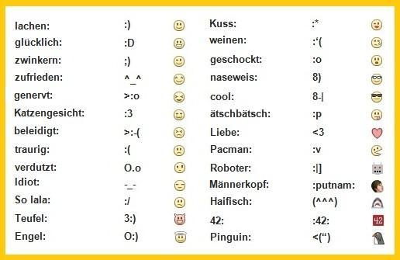
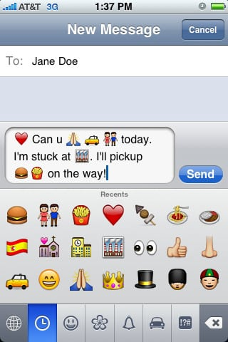
Von distal zu proximal: die Schrift wird bildlicher
Das seit dem Buchdruck herrschende Monopol des Alphabets wird neuverhandelt, schriftliche Kommunikation wird ideographischer

Slide 14
Mehr Geschwindigkeit, weniger Verbindlichkeit
In der Semantik des Wortes „Simulation“ liegt das Dilemma der gegenwärtigen Vertrauenskrise:
wissenschaftliche Visualisierung: Simulation kann zur Klarstellung analoger Information beitragen
literarische Fiktion: Simulation kann zur Modellierung menschlicher Erfahrung dienen
absichtliche Datenmanipulation: Simulation kann zur Verzerrung realweltlicher Verhältnisse eingesetzt werden
Enhanced reality
Simulation
Fake News

Slide 15
Vertrauen in das Wissen, nicht in die Information!
Die Wissenschaft und deren Umsetzung sind komplexer geworden (gesellschaftliche Herausforderungen > Transdisziplinarität), die Informationsverbreitung hingegen schneller und ungefilterter. Diese binäre Entwicklung ändert die Spielregeln wissenschaftlicher Kommunikation und erfordert ein Umdenken und eine Umschulung.
Bringschuld der Wissenschaft im digitalen Zeitalter, um Vertrauen in die Informationsvermittlung zu erzeugen. An der Übersetzung digital entstandener Information in plausibles (= „vernünftiges“) Wissen müssen Hochschulen, Forschungsförderung und Akademien auf Augenhöhe mit der Wissensgesellschaft weiterarbeiten.
➔ Disziplinierung (= Zähmung) der Informationsflut

Slide 16
Besten Dank für Ihre Aufmerksamkeit!
Antonio Loprieno, Basel/Wien
club research Wien
Presseclub Concordia, 16. Oktober 2019

